Slide 1
前端组年终总结
汇报人：罗华勇

Slide 2
1
概述
2
成绩与不足
3
明年工作计划
4
个人展望

Slide 3
1
概述

Slide 4
概述
2019年弹指间已过。这段我人生中弥足珍贵的经历，给我留下了精彩而美好的回忆。在这段时间里，领导给予了我足够的指导和关怀，同事们给予了我足够的支持和帮助。我为有机会成功世速的一员而惊喜万分。在这段时间里，在领导和同时们的指导和帮助下，我通过不懈努力，各方面都取得了一定的进步。现将我具体情况从下面三个方面做如下汇报：
成绩与不足
明年工作计划
个人展望

Slide 5
2
成绩与不足

Slide 6
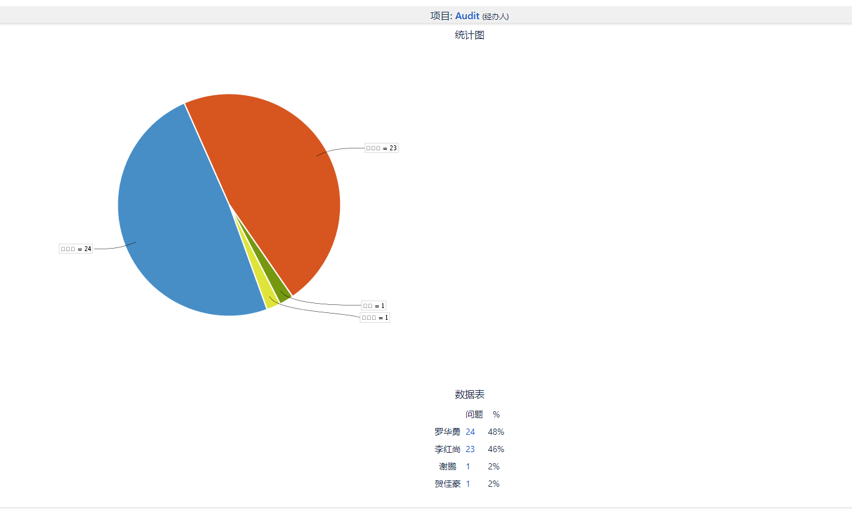
成绩与不足
我在关于审核相关问题的任务处理比例

Slide 7
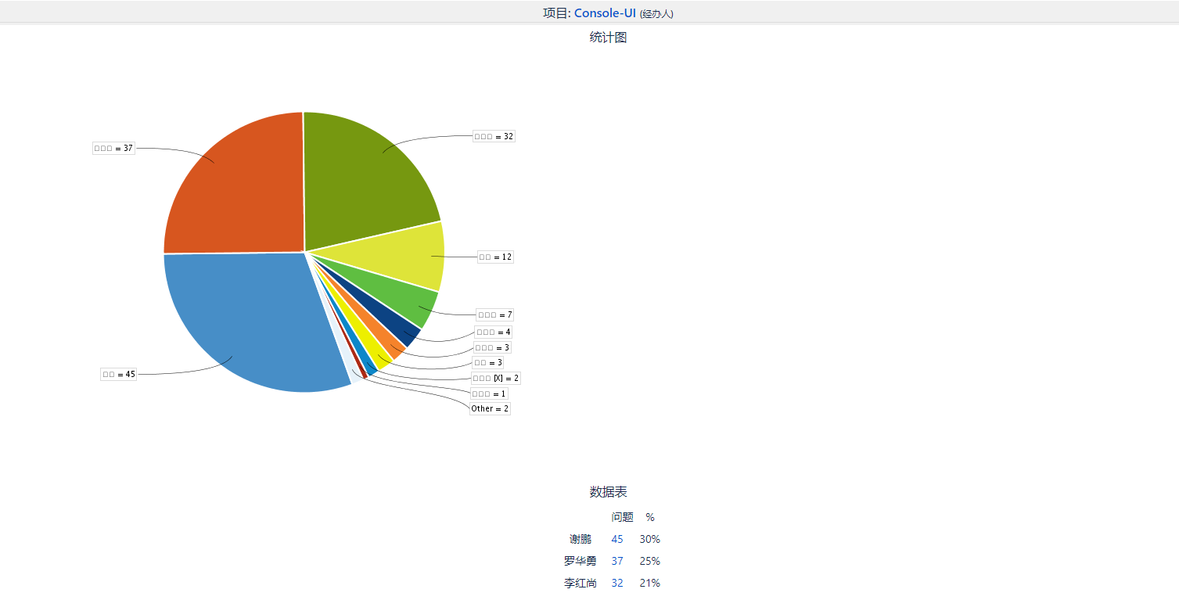
成绩与不足
我在关于ui相关问题的任务处理比例

Slide 8
成绩与不足
工作成绩：
1、第一个图是在审核系统中的贡献，涉及的任务：
审核系统中程序(lestrade、cq_logger)的恢复联调。
审核系统中程序共计35个接口的接口分析和共计25个左右脚本分析。
审核系统中程序碰到的问题处理如：google相关检查问题。
审核系统整体的梳理以及形成流程图。
2、第二个图是在UI中的贡献，涉及的任务：
UI界面的业务梳理。
UI的整体框架梳理。
UI界面按钮的数据跟踪。
UI界面错误问题处理。
不足之处：
说完成绩后，不得不谈到这当中的不足。首先是对于解决问题的思路问题，比较狭窄，未能站在整体框架中看待。现在因为对前端整体框架有了一个全面的了解，已经有了改善，但是应该加强这方面的能力。还有就是主动性，我回顾我在公司的事迹，很难看到我对一些问题有比较独特且主动的建议，此方面也许是时间较短，但是也是应该加强。

Slide 9
3
明年工作计划

Slide 10
明年工作计划
关于明年的计划我主要是想在以下几方面做出如下规划：
对公司系统有一个更加全面的了解，能迅速响应并处理问题，或定位问题。
在平时工作中应该主动寻找问题，主动解决问题，主动沟通问题。
有效规范的使用git工具。
能够快速的带领新入职员工。
在技术输出上应该更加侧重一些。
出色的完成公司交代的任务。

Slide 11
4
个人展望

Slide 12
个人展望
个人对于2019年是比较满意的，但也有不满足的地方，希望在今后能改善。首先是编程思维并没有得到很好的锻炼。所以希望在未来能更加投入到编程当中，其次是希望尽量走出舒适圈，比如把爬虫相关知识进行学习，和对前段语言能更加了解。希望新的一年我的知识储备能更加完善。让自己能胜任对公司更具价值的岗位。同时体现出更有价值的自我。

Slide 13
谢谢您的观看
Thanks for your attention

